Slide 1
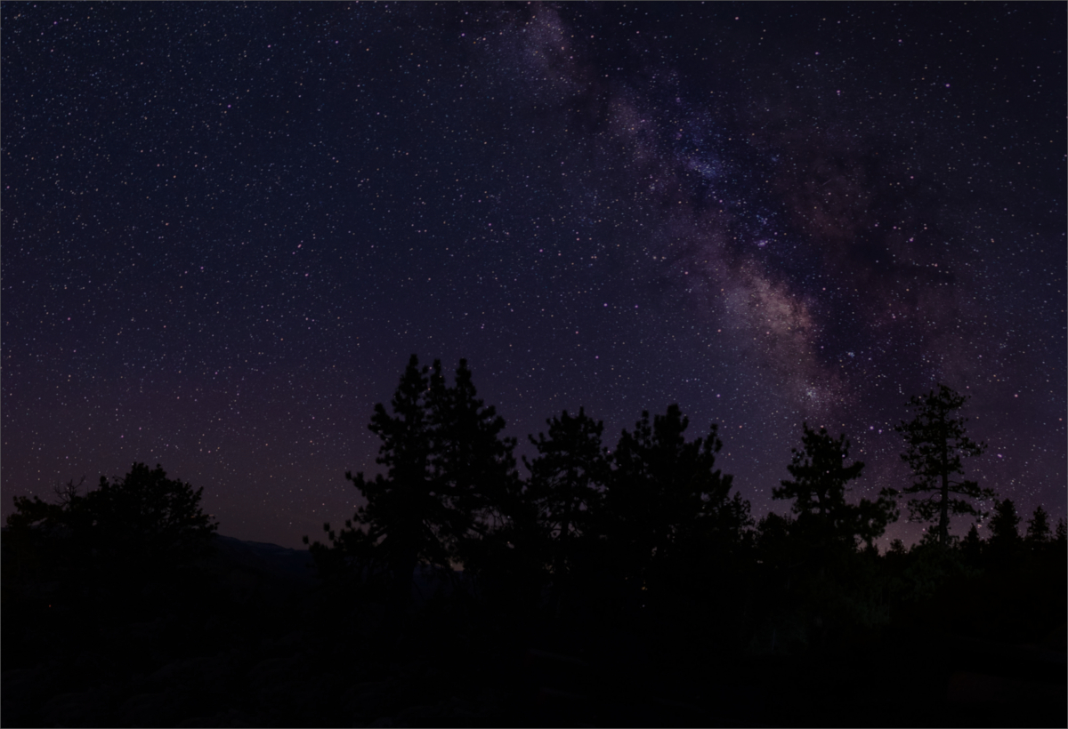

SALMO 54B (CBS)
1. Ó DEUS, ME SALVA POR TEU NOME,
FAZ-ME JUSTIÇA COM PODER
2. Ó DEUS, ESCUTA MINHA PRECE
MINHAS PALAVRAS VEM OUVIR
3. CONTRA MIM, POIS, SE LEVANTAM
INSOLENTES HOMENS VIS!
DAR CABO QUEREM DA MINHA VIDA
PERANTE SI, POIS NÃO TÊM DEUS!

Slide 2
SALMO 54B (CBS)
4. EIS QUE DEUS É MEU SOCORRO
MINHA VIDA DEUS SUSTÉM
5. RETRIBUI MEUS OPRESSORES
DÁ CABO DELES, DEUS FIEL
6. COM VOLUNTÁRIOS SACRIFÍCIOS
LOUVAR-TE-EI, PORQUE É BOM,
7. POIS LIVROU-ME DAS ANGÚSTIAS,
E DERROTADOS VEJO OS MAUS

